Slide 1
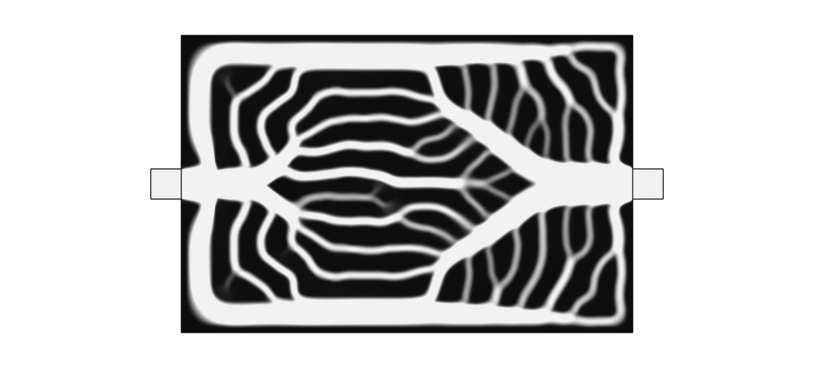
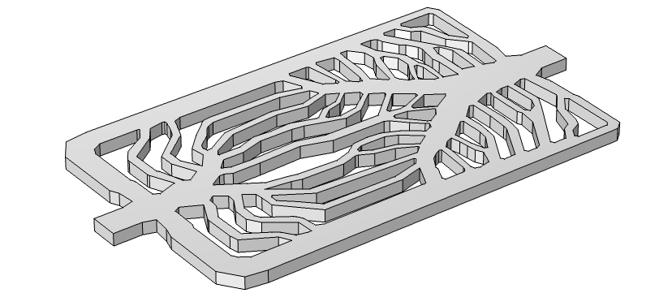
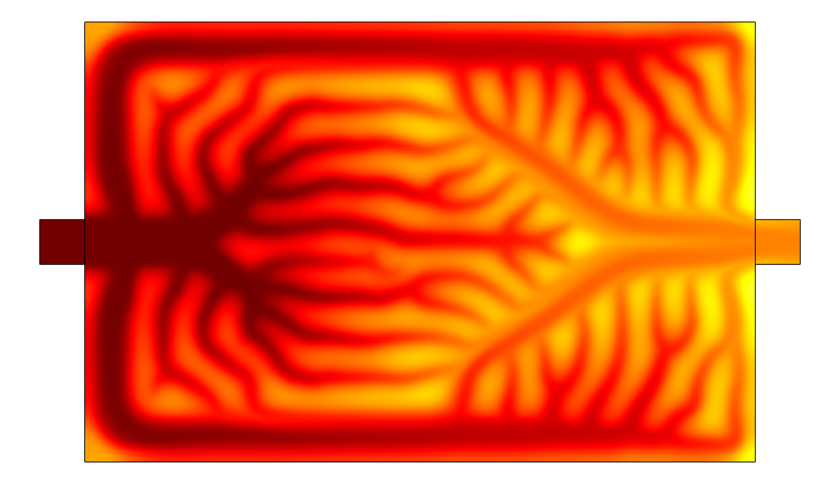
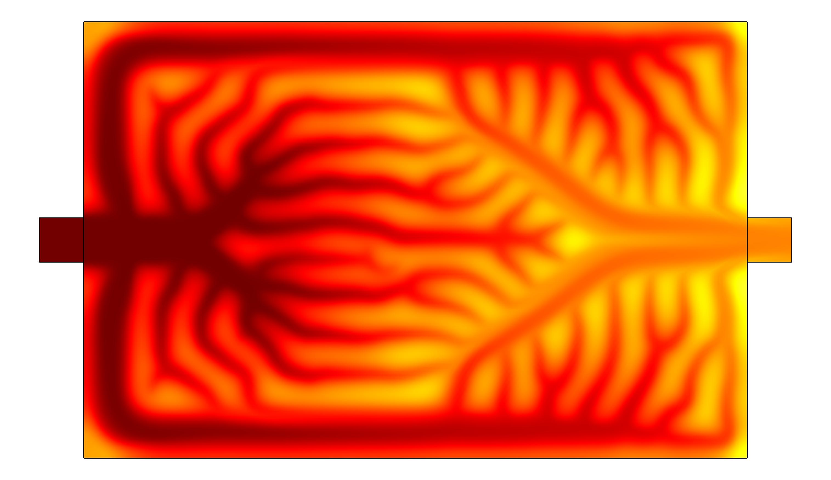
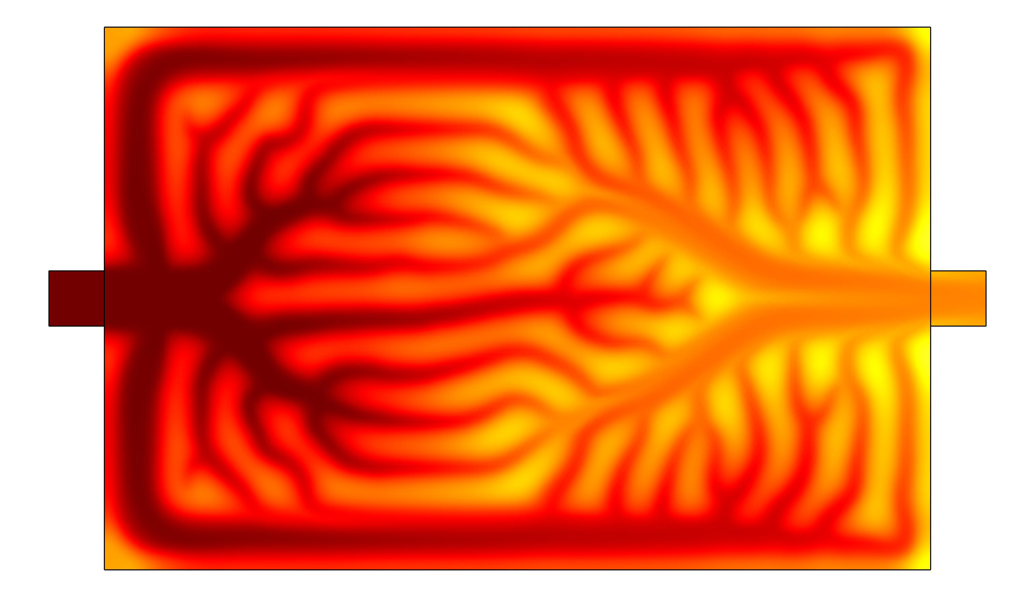
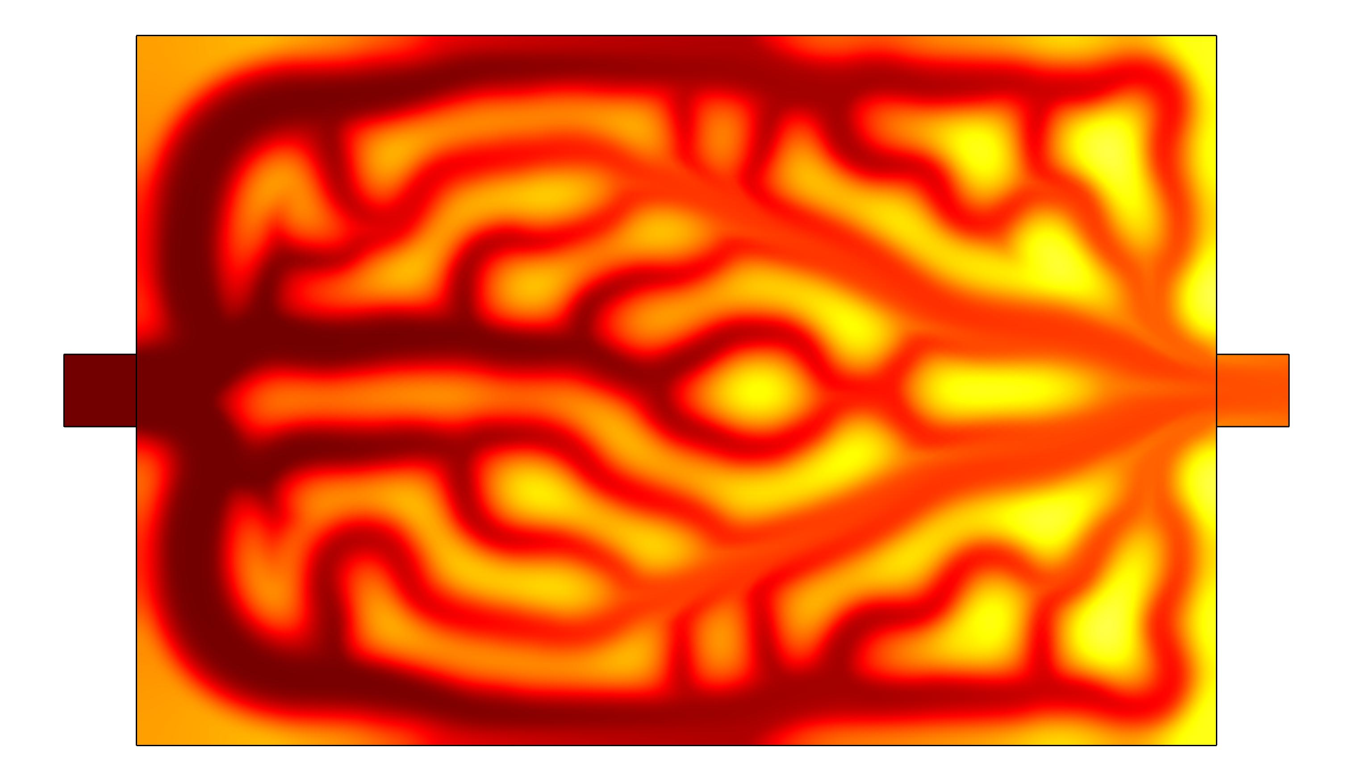
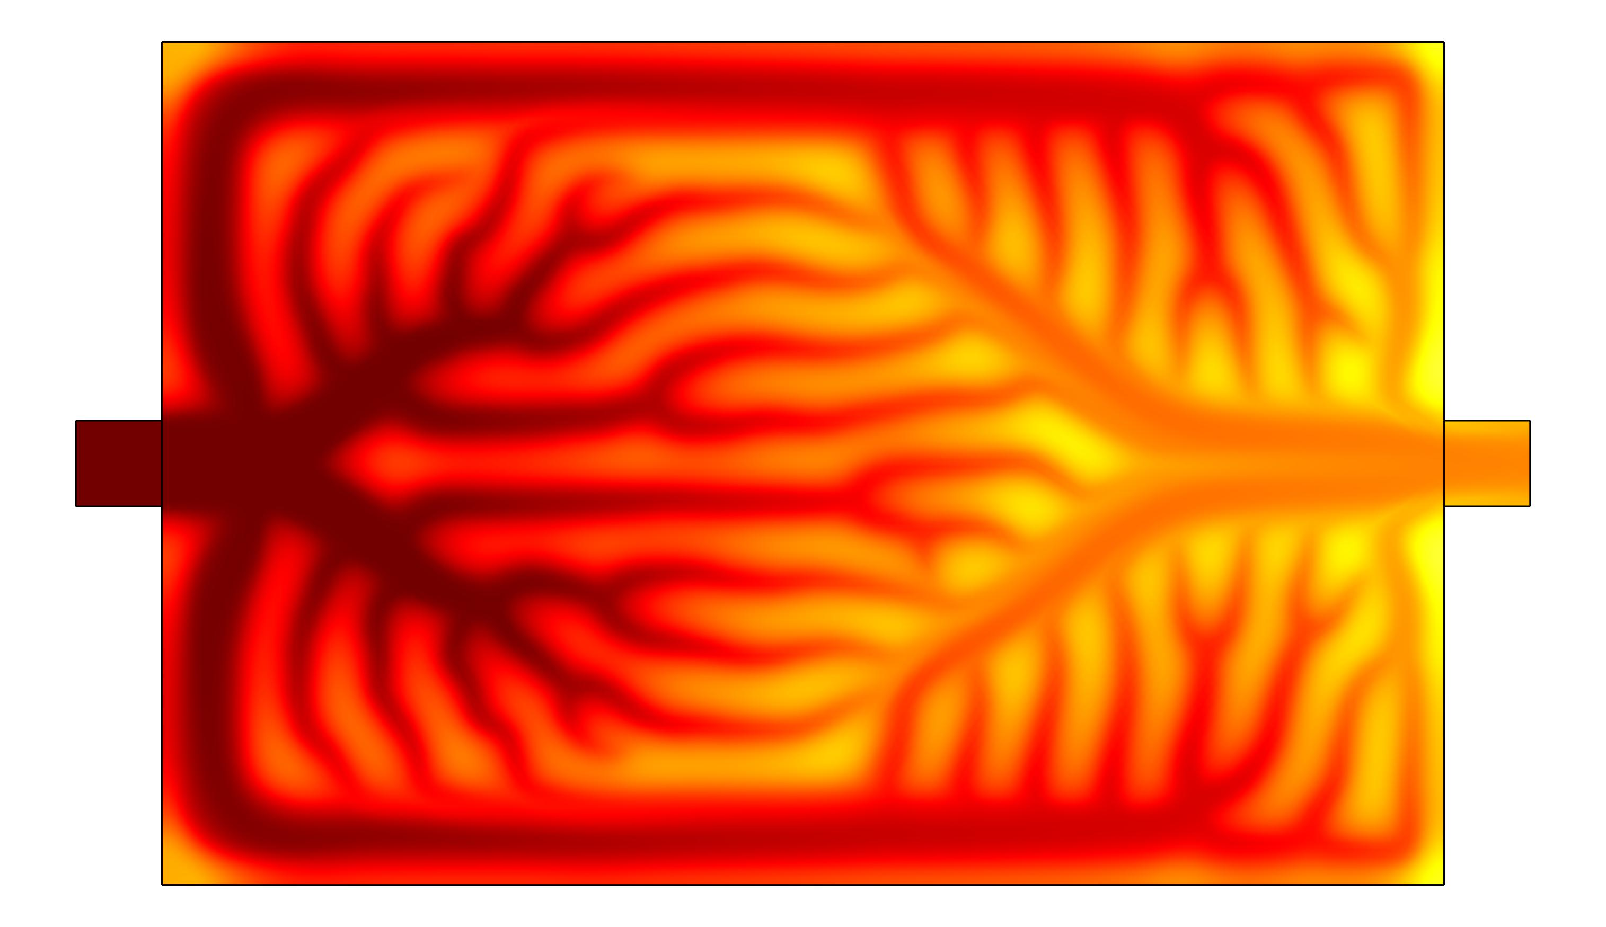
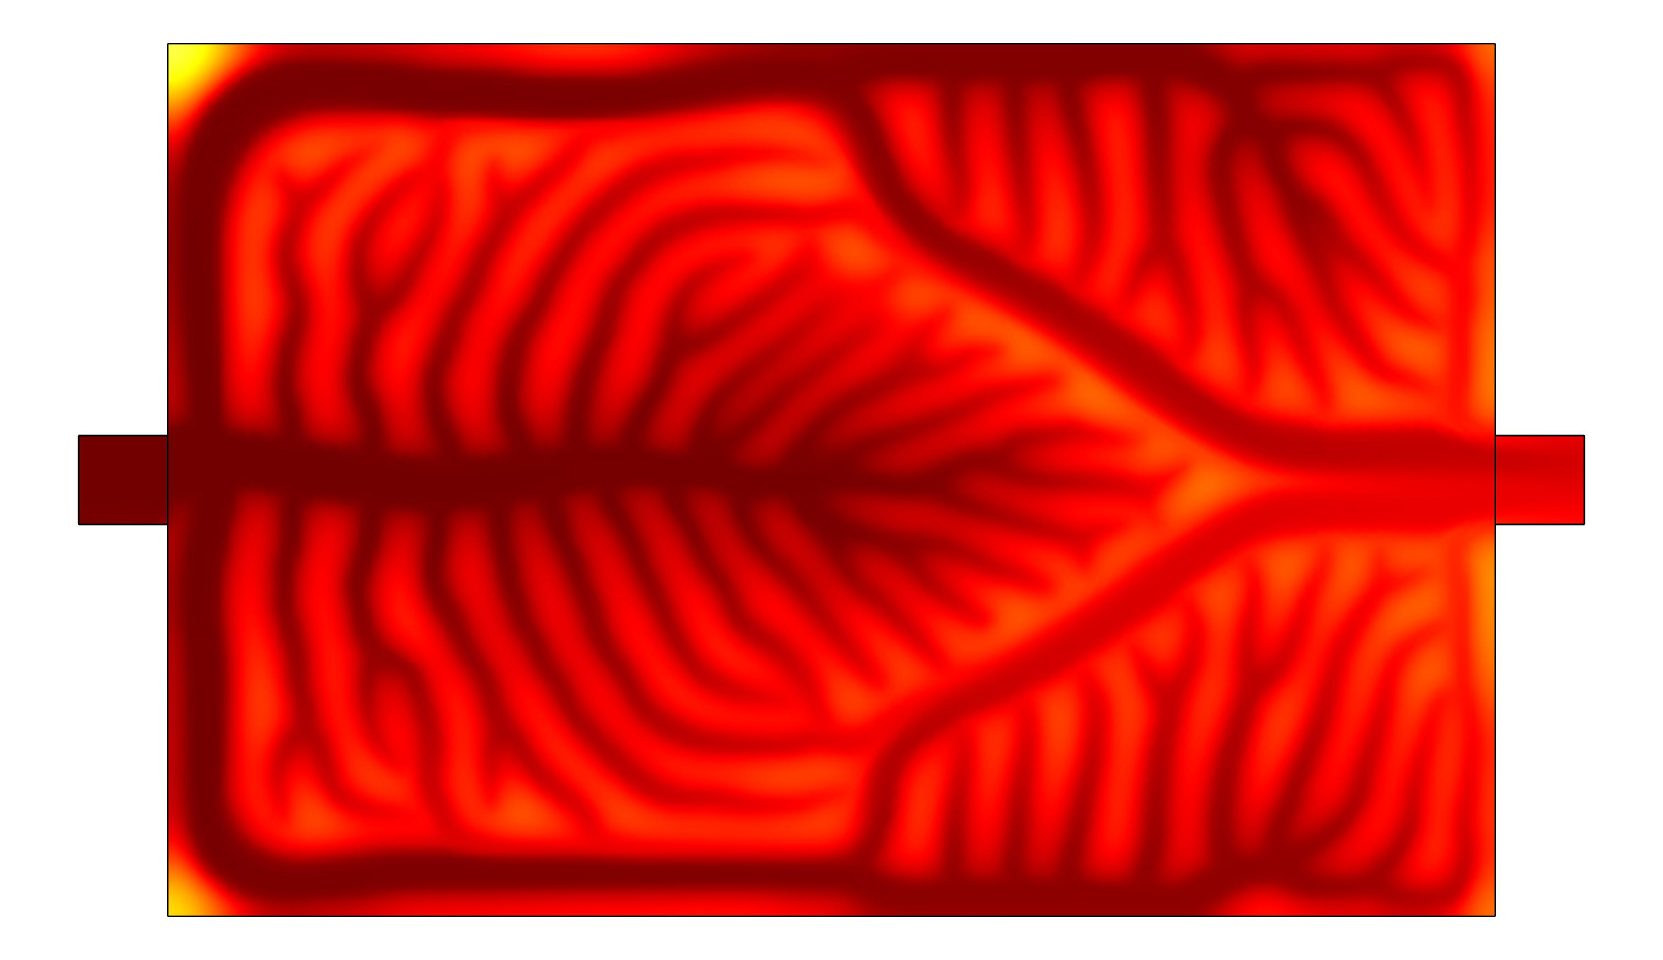

基于拓扑优化的车用锂离子 电池液冷板结构设计
通过采用拓扑优化方法，对液冷板进行结构设计改进，以优化电动车辆中锂离子电池的热管理系统。
栗欢欢¹,邵宇杰¹,袁继枫¹
1. 江苏大学汽车工程研究院 江苏镇江
摘要
随着新能源汽车的快速发展，锂离子电池的安全性受到广泛关注。电池的性能会受到高温或低温的显著影响，因此设计一个可靠的电池热管理系统至关重要。在当前应用广泛的液体冷却系统中，液冷板的结构优化设计成为重要的研究领域。
本研究以锂离子电池为研究对象，采用拓扑优化方
法对电池的液冷板进行结构优化，并对惩罚因子、材料体积因子初始值和雷诺数初始值的影响进行分析。通过流体力学控制方程建立计算流体动力学模型，对优化后得到的拓扑结构的散热性能进行对比分析和实验验证。
方法
通过传热与流体流动模块建立共轭耦合的拓扑优化结构模型，在拓扑优化模块中引入 Brinkman 惩罚函数和 Darcy 差值模型，得到针对于不同结构的耦合方程数学模型和无量纲方程，通过亥姆霍兹过滤和双曲正切投影方案，建立正确的目标函数和数学模型方程，根据移动渐进线方法对设计变量进行迭代计算，最终得到随迭代次数变化的拓扑结构。
图1. 去除一些不完整流道以及露出小部分枝桠的分支结构的三维几何流道
结果
为了探究相关初始值变化对计算结果造成的影响，对惩罚因子、材料体积因子初始值和雷诺数等参数进行研究。
惩罚因子越小其最终的目标函数值越大即散热量越大，冷却效果越好；体积因子的初始值对流道结构区和目标函数值影响不大；目标函数值即冷却效果随着雷诺数的增加而增加，但是增强效果却随着雷诺数的增加而降低。结果表明初始值为惩罚因子、体积因子和雷诺数分别为0.01、 0.5以及400时拓扑结构性能相对更优。
图 2. 左1列：不同惩罚因子的温度分布。中1列：不同体积因子的温度分布。右1列：不同雷诺数的温度分布
参考文献
Chen F, Wang J, Yang X. Topology optimization design and numerical analysis on cold plates for lithium-ion battery thermal management[J]. International Journal of Heat and Mass Transfer, 2022, 183: 122087.
Guest J K, Prevost J H, Topology optimization of creeping fluid flows using a darcy-stokes finite element[J]. International Journal for Numerical Methods in Engineering, 2006, 66: 461-484.

